Slide 1
Dolina Baryczy - dolina pachnąca ziołami
Opracował: Mateusz Kołodziejczyk
kl. VI Szkoła Podstawowa
w Nowym Zamku

Slide 2
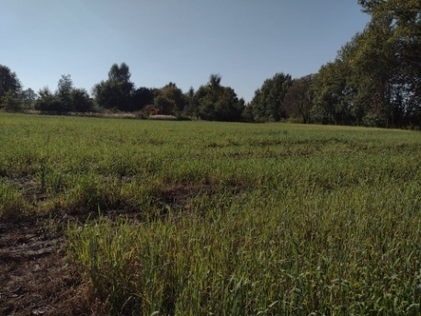
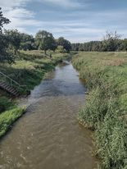
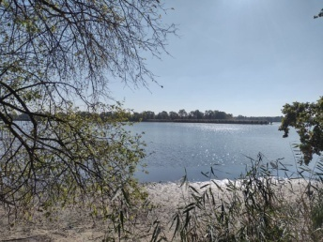
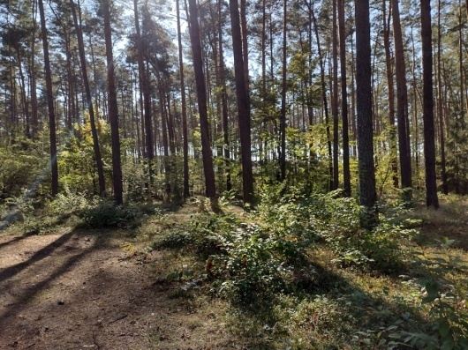
Dolina Baryczy – dolina pachnąca ziołami
Dolina Baryczy to unikatowy region na mapie
Polski, pełen stawów, pól, łąk i lasów tworzący
środowisko życia dla licznych gatunków roślin
i zwierząt.
Zadziwia także obfitością ziół, które od wieków
są stosowane przez człowieka:
w celach leczniczych
jako składniki kosmetyków
w kuchni jako przyprawy.
POZNAJMY JE RAZEM!!!
.
.

Slide 3
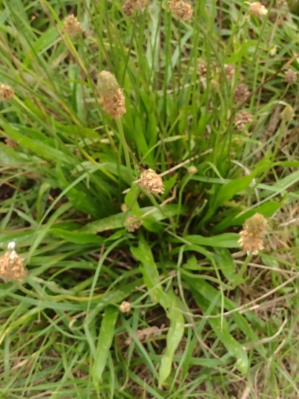
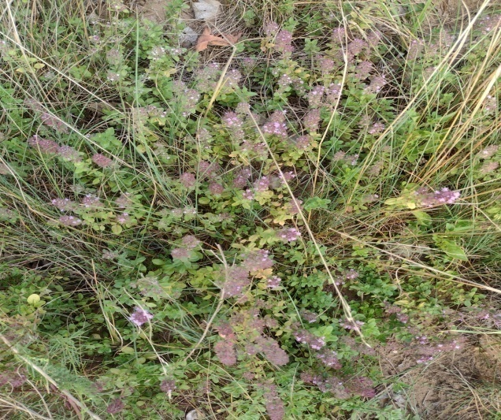
Dolina Baryczy – dolina pachnąca ziołami
Babka lancetowata (Plantago lanceolata)
Znajduje zastosowanie w przeziębieniach ze względu na działanie przeciwgorączkowe i przeciwzapalne, łagodzi kaszel. Ponadto jest pomocna przy oparzeniach
i odmrożeniach. Przyspiesza także gojenie się ran.
Macierzanka piaskowa (Thymus serpyllum)
Ma działanie przeciwbakteryjne, przeciwgrzybicze
i przeciwwirusowe. Wspiera pracę układu pokarmowego pobudzając trawienie. Wykazuje również działanie
przeciwnowotworowe. Jako ekstrakty i olejki eteryczne jest stosowana także w przemyśle kosmetycznym
i spożywczym.

Slide 4
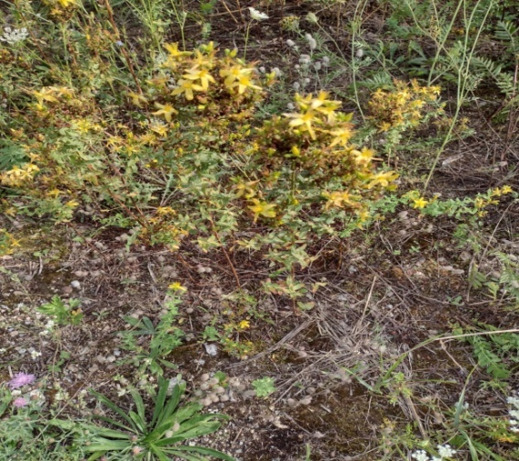
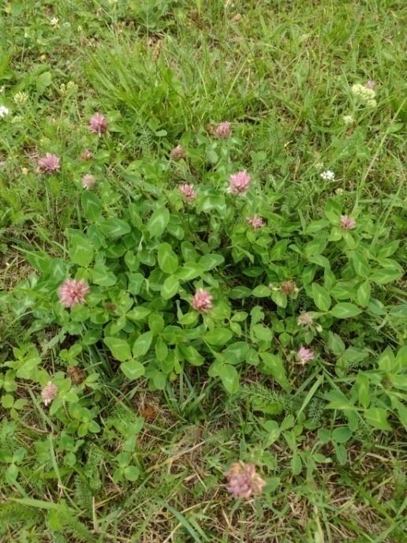
Dolina Baryczy – dolina pachnąca ziołami
Dziurawiec (Hypericum perforatum)
Stosowany w leczeniu zaburzeń trawiennych np. niestrawności. Ma właściwości moczopędne. Obniża ciśnienie krwi, poprawia krążenie. Ponadto zmniejsza uczucie zmęczenia, poprawia koncentrację. Pomaga osobom cierpiącym na bezsenność.
Koniczyna łąkowa (Trifolium pratense)
Wzmacnia odporność. Pomaga w leczeniu ran i owrzodzeń. Poprzez działanie wykrztuśne wspomaga leczenie zapalenia płuc i oskrzeli, a także terapię astmy. Pomaga w opanowaniu nerwowości, przeciwdziała zawrotom głowy i zaburzeniom snu.

Slide 5
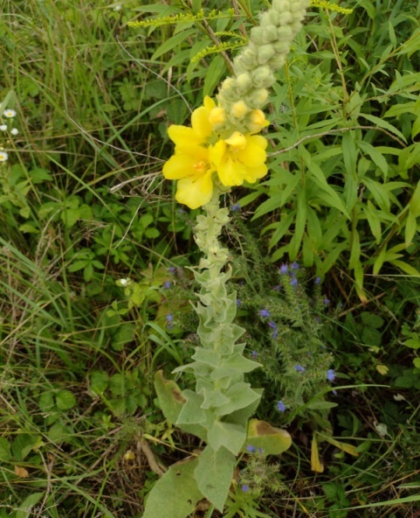
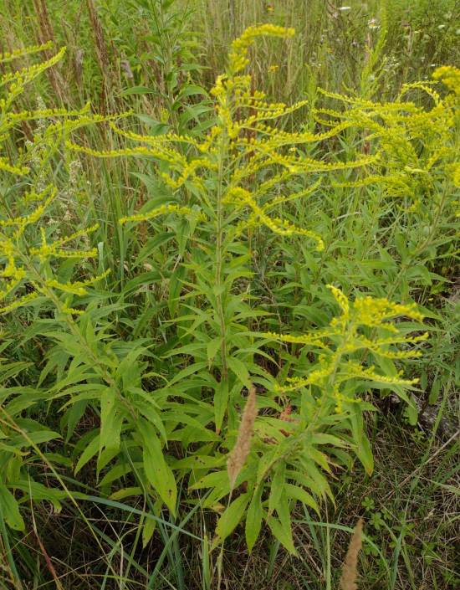
Dolina Baryczy – dolina pachnąca ziołami
Dziewanna (Verbascum)
Wykazuje działania przeciwzapalne, antyoksydacyjne
i bakteriobójcze. Stosowana w chorobach układu oddechowego. Łagodzi ból w chorobach reumatycznych. Przeciwdziała biegunce, kolce jelitowej i nieżytom żołądka. Pomocna w leczeniu oparzeń, ran i alergii.
Nawłoć pospolita (Solidago virgaurea)
Roślina o działaniu przeciwzapalnym, pomocna
w leczeniu i dezynfekowaniu ran. Skuteczna przy problemach żołądkowych i jelitowych. Przeciwdziała krwawieniom w przewodzie pokarmowym. Stosowana w kosmetologii: oczyszcza skórę, zmniejsza pory, rozjaśnia cerę, zwalcza trądzik.

Slide 6
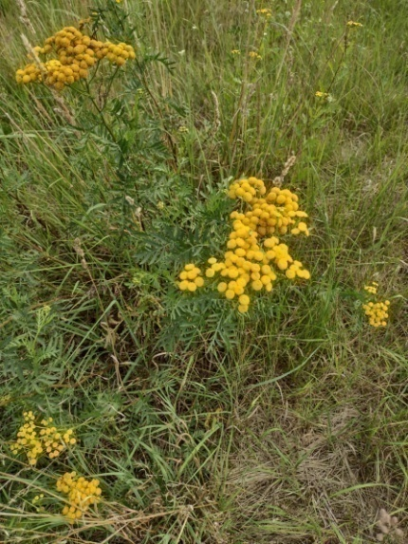
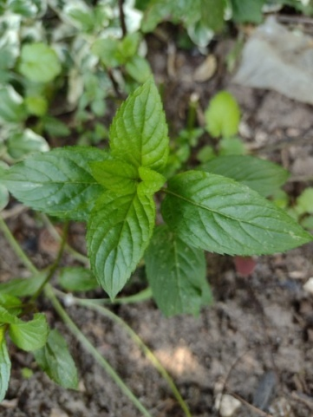
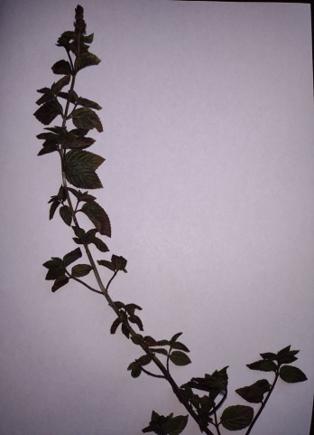
Dolina Baryczy – dolina pachnąca ziołami
Wrotycz pospolity (Tanacentum vulgare)
Roślina o właściwościach przeciwrobaczych. Znajduje zastosowanie w zwalczaniu kleszczy
i komarów, wszawicy i świerzbu. Stosuje się ją do nacierania przy podagrze i schorzeniach gośccowych.
Mięta (Mentha)
Zioło to stosuje się w podrażnieniach układu pokarmowego. W kosmetologii jego wyciąg jest składnikiem kremów, past i płynów do płukania jamy ustnej oraz produktów do pielęgnacji włosów. W kuchni sprawdzi się jako dodatek do dań rybnych, lemoniad, deserów i sałatek.

Slide 7
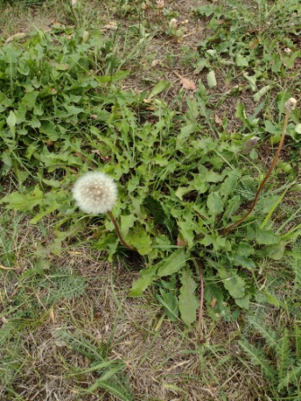
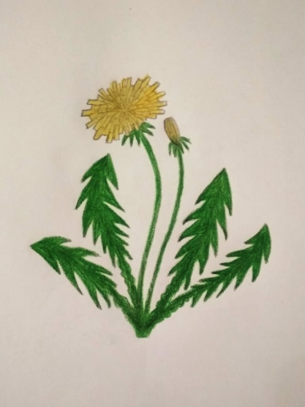
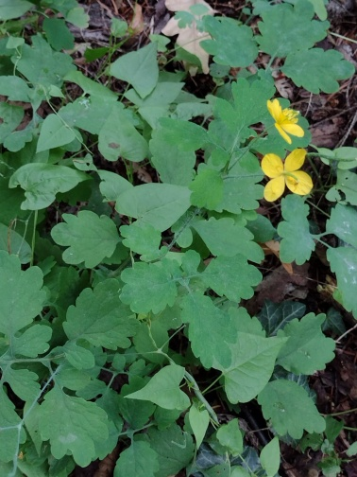
Dolina Baryczy – dolina pachnąca ziołami
Mniszek lekarski (Taraxacum officinale)
Jego wyciąg pobudza pracę wątroby oraz zwiększa wydzielanie kwasu solnego w żołądku, poprawiając procesy trawienne. Obniża poziom cholesterolu. Działa przeciwbakteryjnie i przeciwzapalnie.
W kuchni jest dodatkiem do sałatek.
Glistnik jaskółcze ziele (Chelidonium majus)
Stosowany w leczenia kurzajek i brodawek.
Ma działanie uspakajające, ułatwia zasypianie. Obniża ciśnienie krwi, oczyszcza krew i działa krwiotwórczo. Znajduje zastosowanie w bólach brzucha przy kolce wątrobowej i jelitowej.

Slide 8
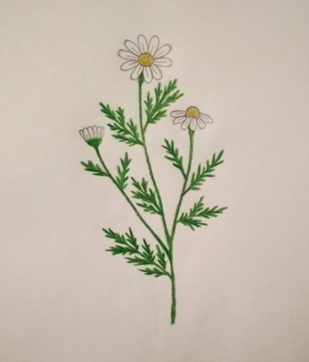
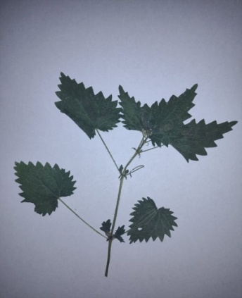
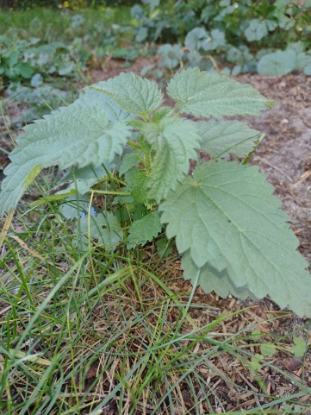
Dolina Baryczy – dolina pachnąca ziołami
Rumianek (Matricaria)
Ma działanie przeciwzapalne, pomaga zwalczać zakażenia, wycisza i redukuje stres, zmniejsza obrzęki, pomaga przy infekcjach górnych dróg oddechowych. W kosmetologii występuje m. in. w produktach do pielęgnacji włosów.
Pokrzywa zwyczajna (Urtica dioica)
Jest to roślina polecana osobom chcącym wzmocnić organizm. Poprawia przemianę materii, zwiększa produkcję czerwonych krwinek i hemoglobiny.
Ma właściwości moczopędne i antybakteryjne. Jest składnikiem kosmetyków wzmacniających włosy
i paznokcie. Znajduje zastosowanie jako karma dla zwierząt.

Slide 9
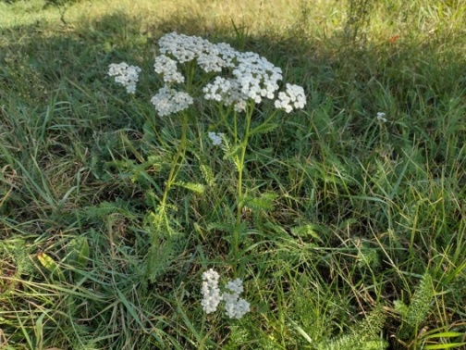
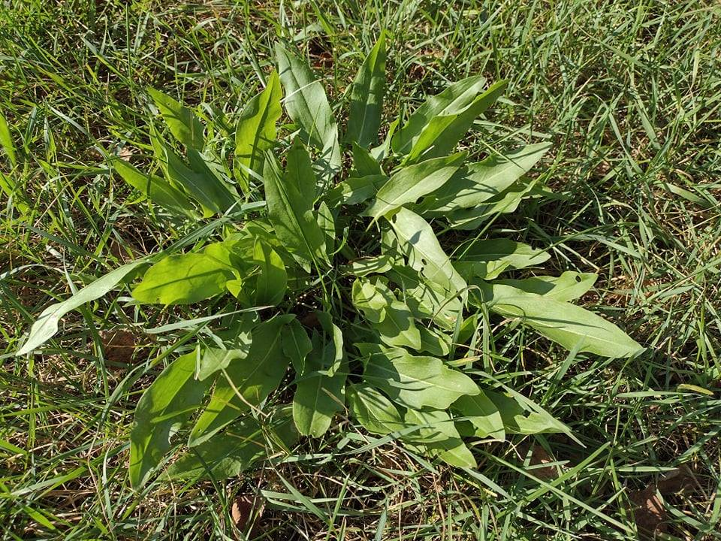
Dolina Baryczy – dolina pachnąca ziołami
Krwawnik pospolity (Achillea millefolium)
Roślina o działaniu przeciwzapalnym, antybakteryjnym
i przeciwkrwotocznym. Wspomaga trawienie, zwalcza gorączkę, jest stosowany w zaburzeniach krążenia
i miesiączkowania. W kosmetologii stosowany
w problemach z cerą trądzikową.
Szczaw (Rumex)
Roślina o szerokim zastosowaniu w kuchni polskiej, jako składnik zup, sosów i sałatek. Ponadto ekstrakt ze szczawiu wzmacnia odporność, łagodzi kaszel
i katar, pobudza trawienie, działa moczopędnie
i krwiotwórczo, pobudza apetyt, poprawia kondycję oczu.
ZIOŁA – ZDROWIE
NA WYCIĄGNIĘCIE RĘKI !!!

Slide 10
Dolina Baryczy – dolina pachnąca ziołami
Bibliografia:
Bremness L., Wielka księga ziół, Encykopedia „WIEDZY I ŻYCIA”, Warszawa 1991.
Górnicka J., Apteka natury. Poradnik zdrowia, AWM Agencja Wydawnicza Jerzy Mostowski, Warszawa 2013.
Kresanek J., Rośliny lecznicze, Wydawnictwo „SPORT I TURYSTYKA” Warszawa 1983.
Kuźniewski E., Augustyn-Puziewicz J., Przewodnik ziołolecznictwa ludowego, PWN, Warszawa-Wrocław 1986.
Treben M., Apteka Pana Boga. Porady i praktyka stosowania ziół leczniczych, Ex libris Galeria Polskiej Książki Sp. z o. o., Warszawa 2009.
Strony internetowe: https://www.medonet.pl, https://medpak.com.pl,
https://www.zielnik-apteczny.pl, https://www.aptekagemini.pl
Wszystkie zdjęcia oraz rysunki zostały wykonane przez Autora.

